Slide 1
Председатель Комитета по физической культуре и спорту Администрации городского округа город Уфа Республики Башкортостан
Степанов Сергей Александрович
«О работе Комитета
по физической культуре и спорту
в 2011 году»

Slide 2
Основные направления работы Комитета
• Централизация спортивной работы на уровне города
• Перевод в ведение Комитета спортивных школ
• Усиление спортивной работы на местах

Slide 3
СТРУКТУРА Комитета по физической культуре и спорту Администрации ГО г.Уфа РБ
Комитет
Централизованная бухгалтерия
МАУ «Центр развития спорта»
Спортивные школы
(37 школ)
Стадион «Строитель»

Slide 4
Председатель Комитета по физической культуре и спорту Администрации городского округа город Уфа Республики Башкортостан
Степанов Сергей Александрович
«О работе Комитета
по физической культуре и спорту
в 2011 году»

Slide 5
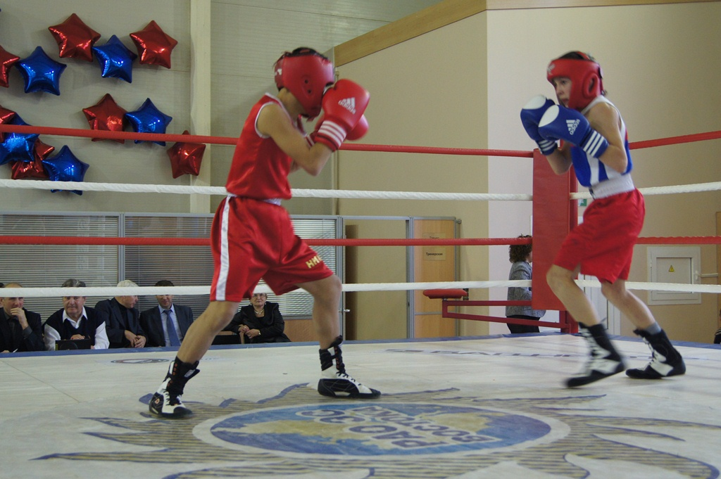
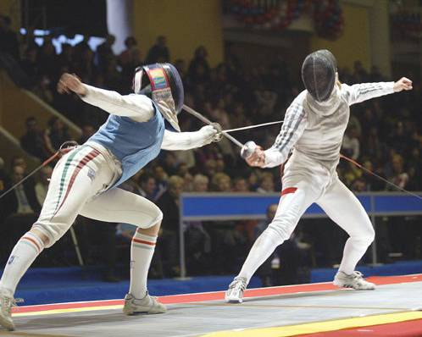

Slide 6
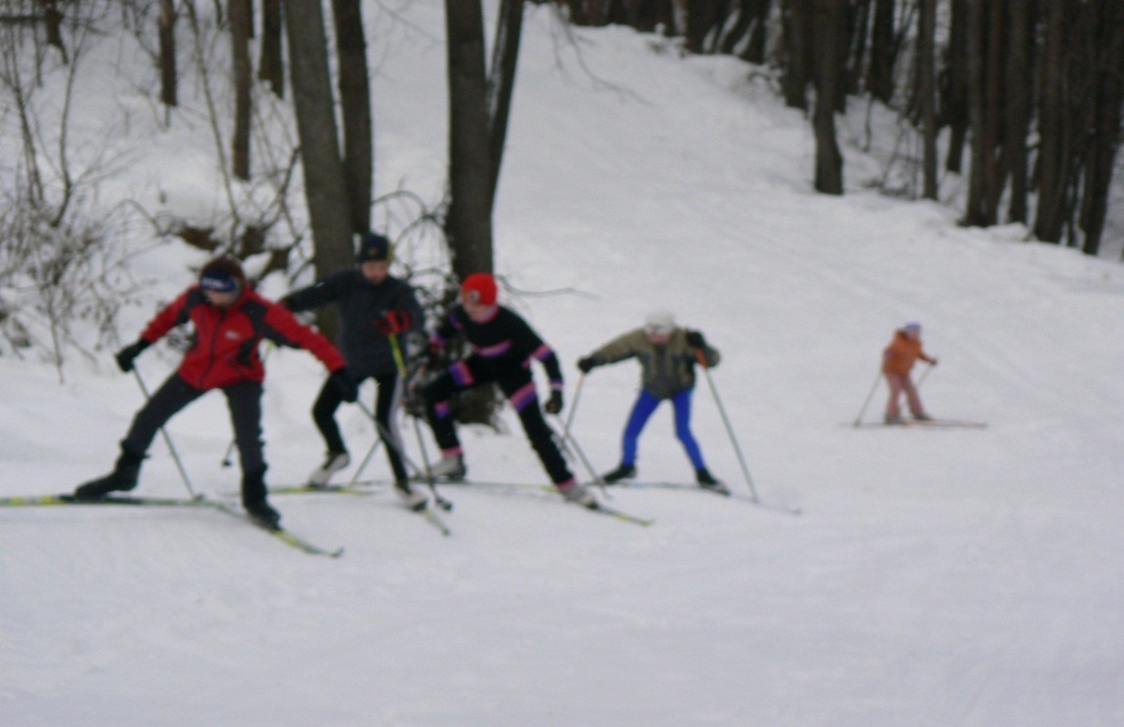
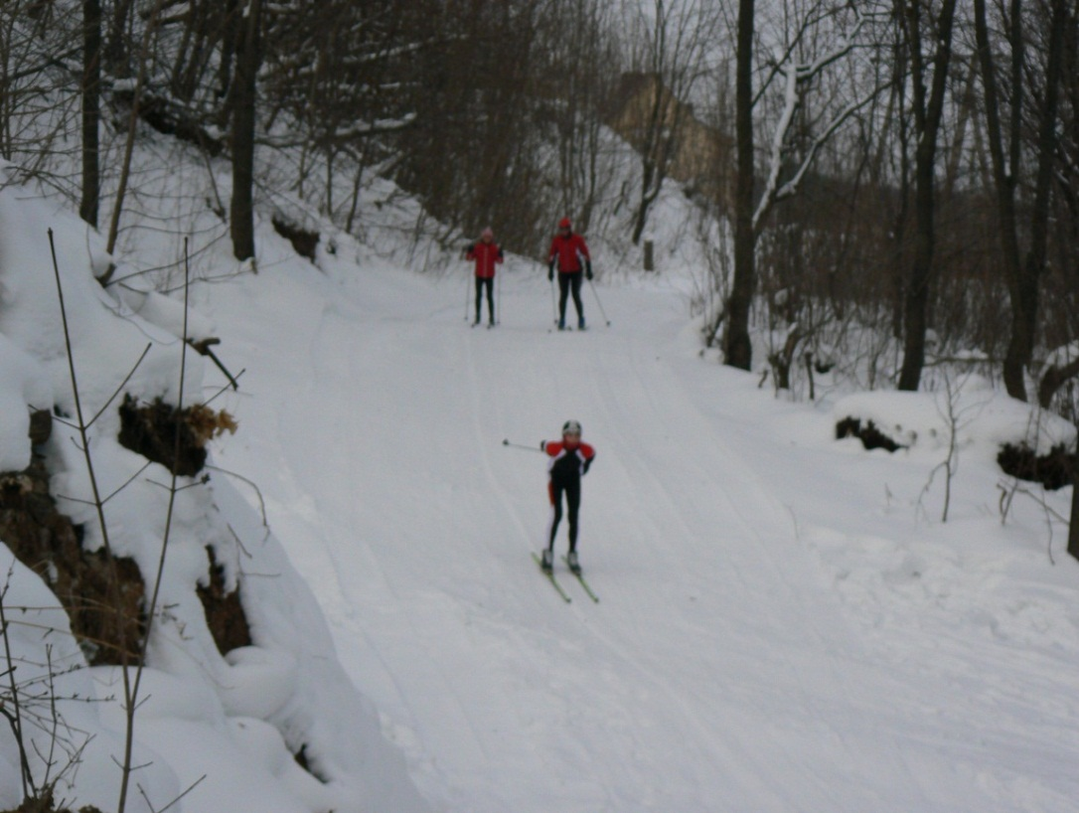
Лыжная трасса в мкр.Тужиловка

Slide 7
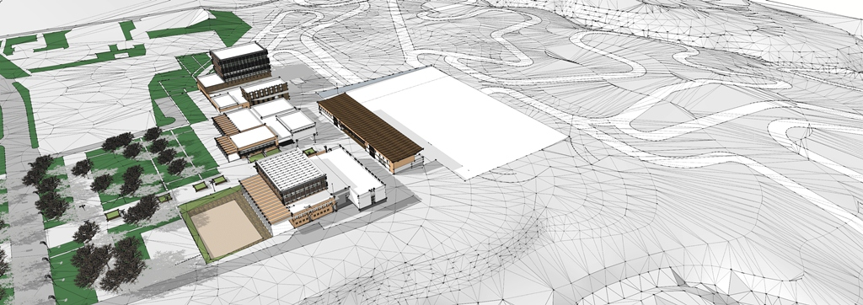
Строительство лыжного стадиона в ПКиО им.М.Гафури

Slide 8
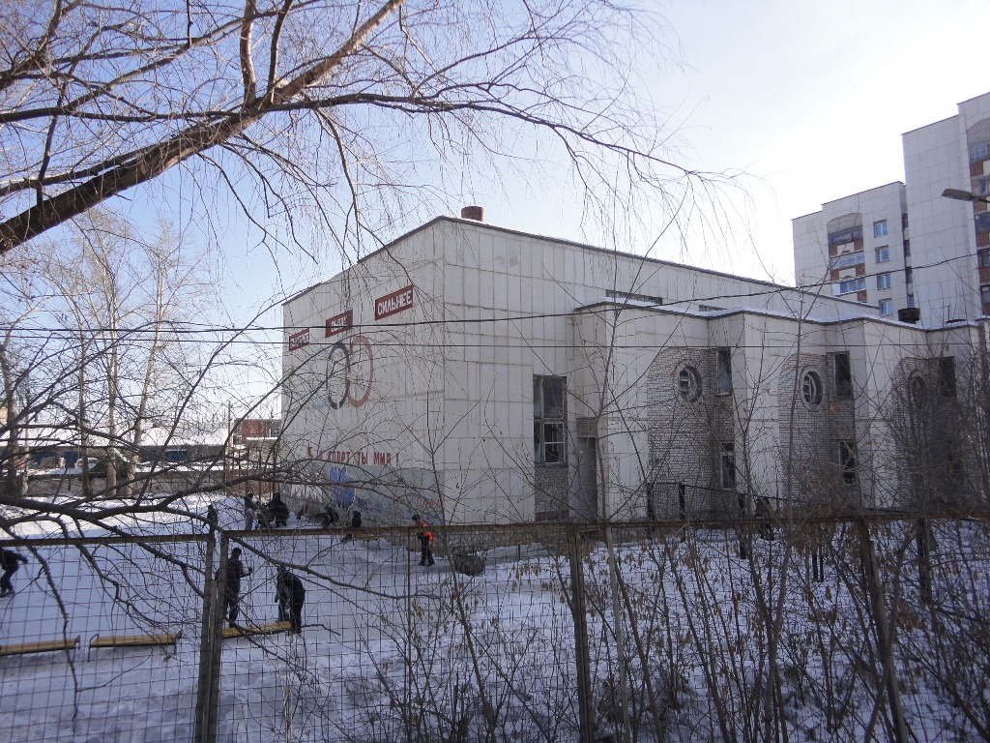
СК «Железнодорожник»

Slide 9
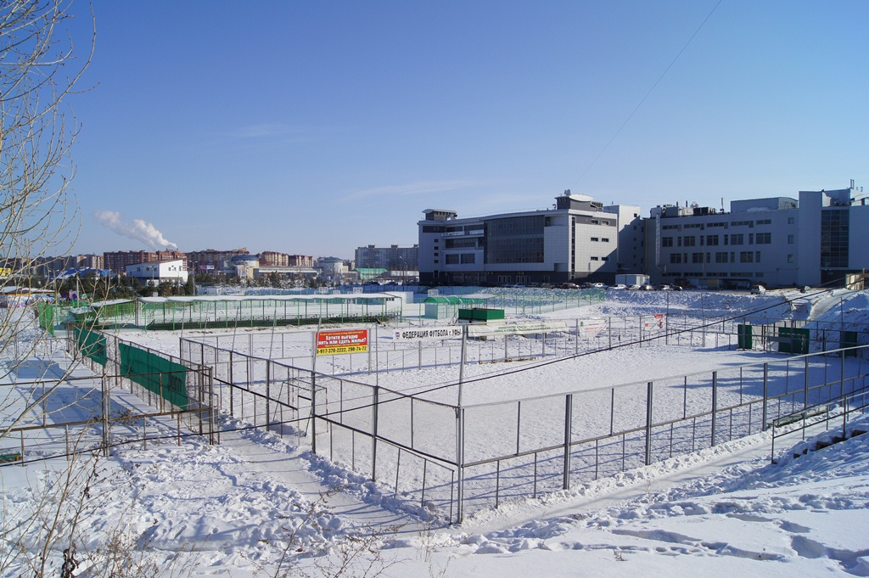
Спортивные площадки на территории ПКиО «Кашкадан»

Slide 10
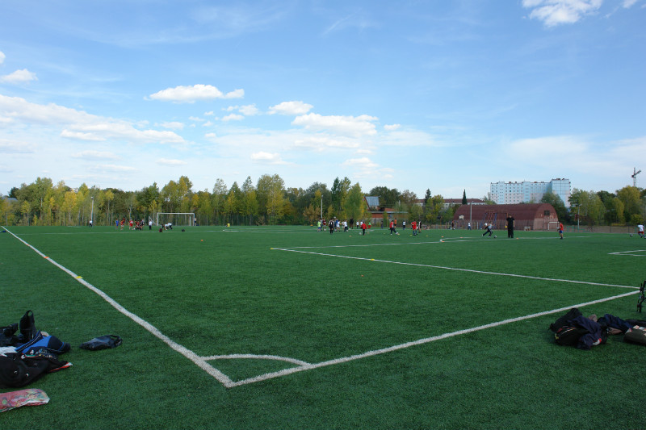
Футбольное поле в мкр. Затон

Slide 11
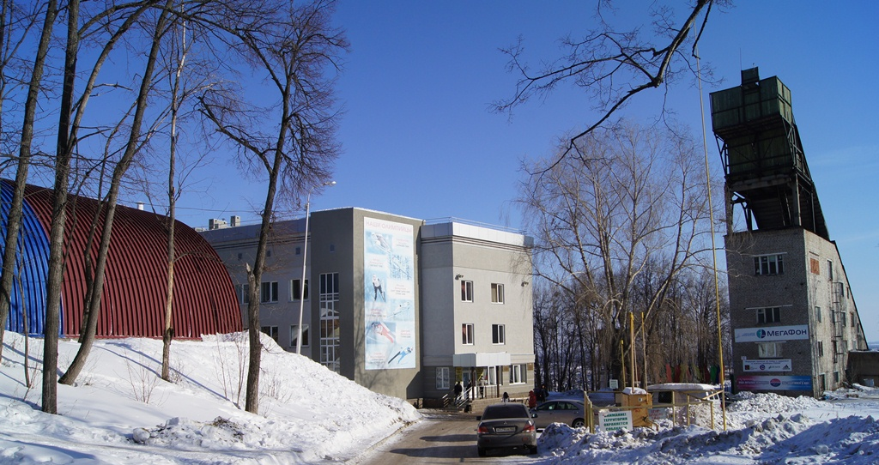
Административно-спортивный комплекс ООО СОК «Трамплин»

Slide 12
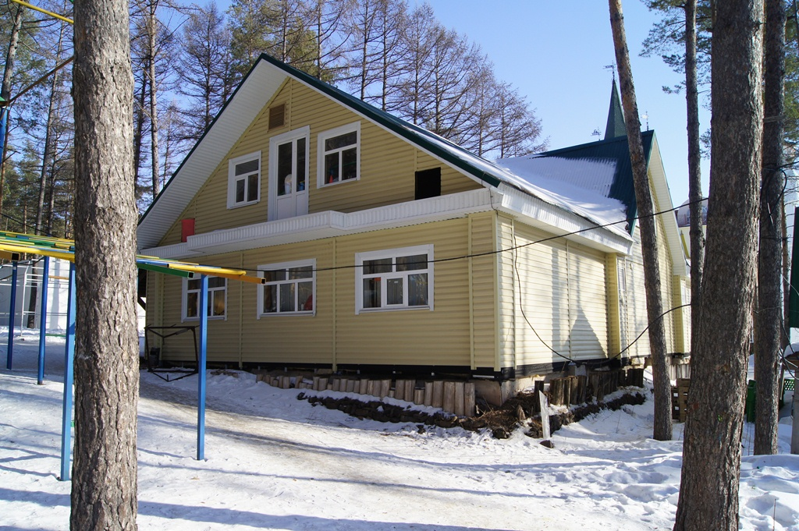
Здание спортивной школы по горнолыжному спорту

Slide 13
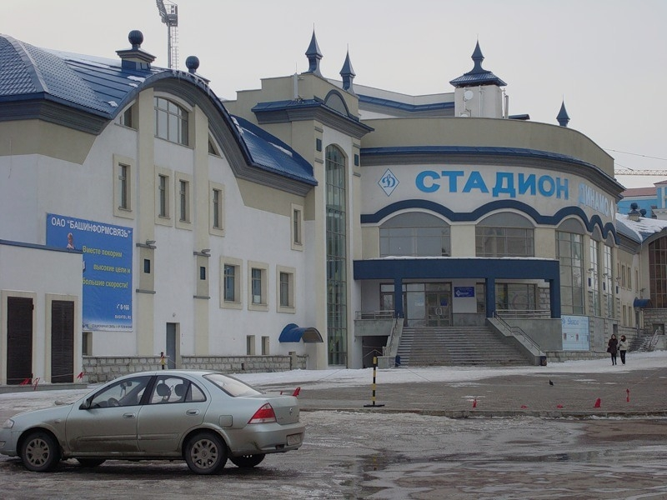
Стадион «Динамо»

Slide 14
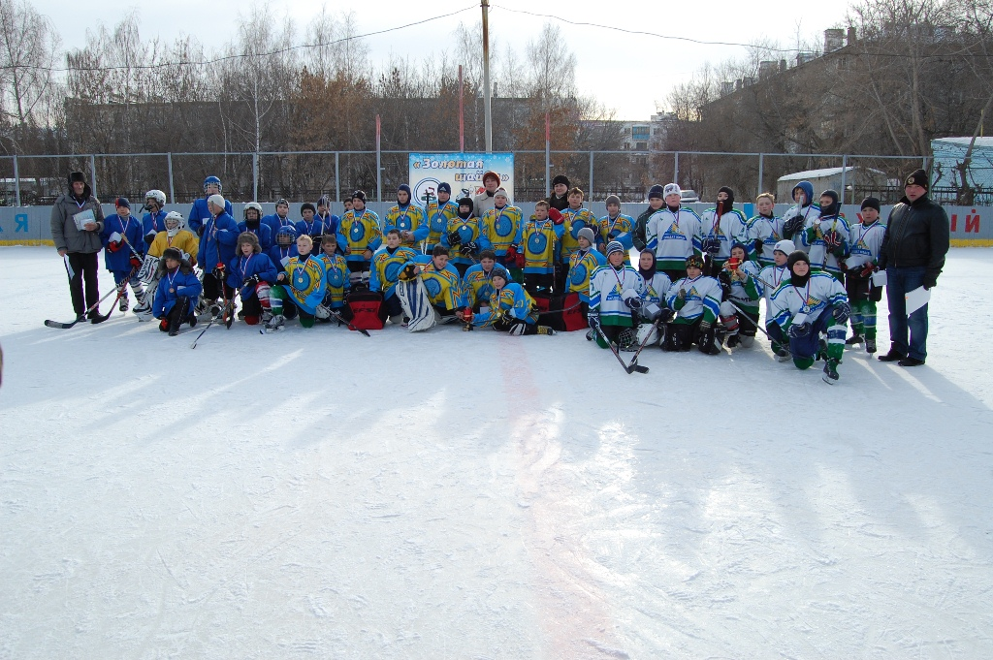
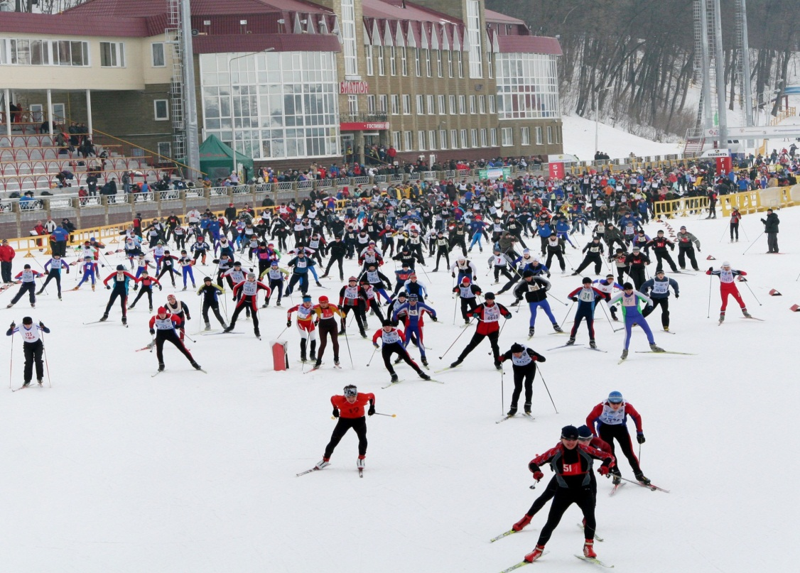
«Золотая шайба»
«Фестиваль лыжного спорта»

Slide 15
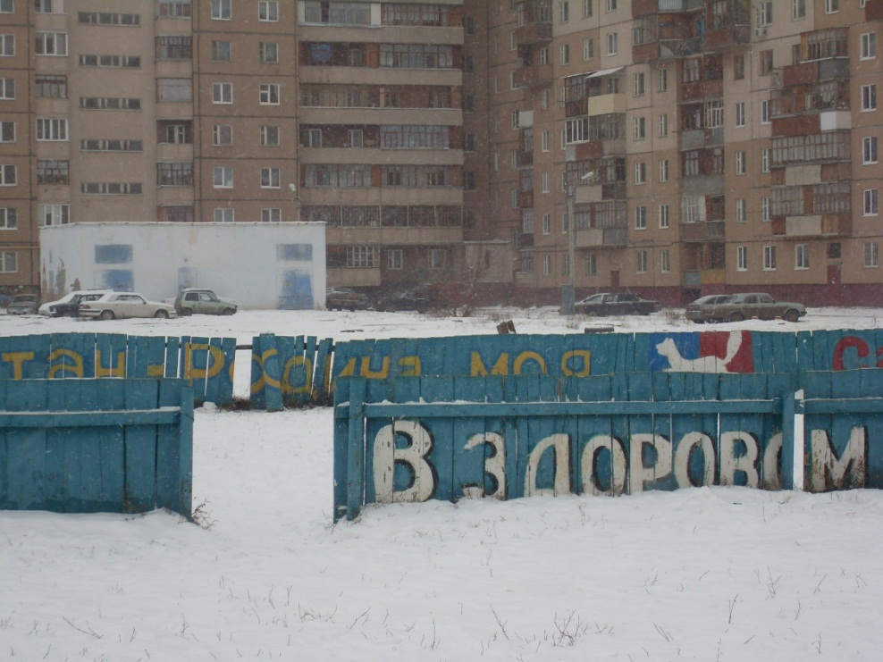

Slide 16
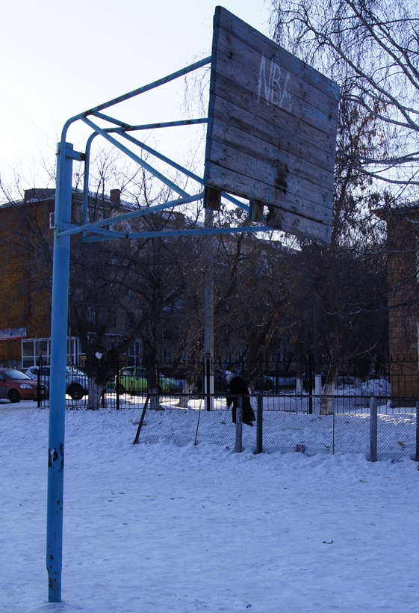
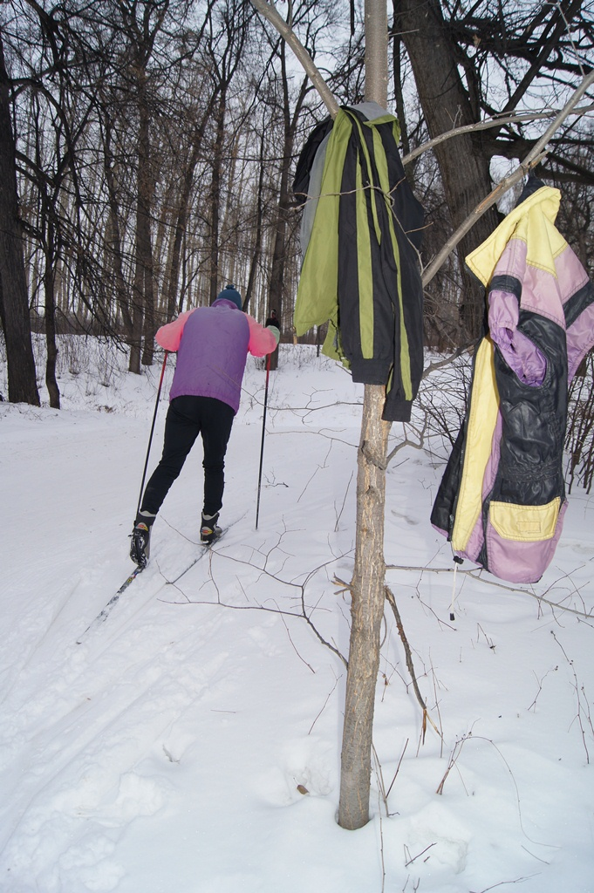

Slide 17
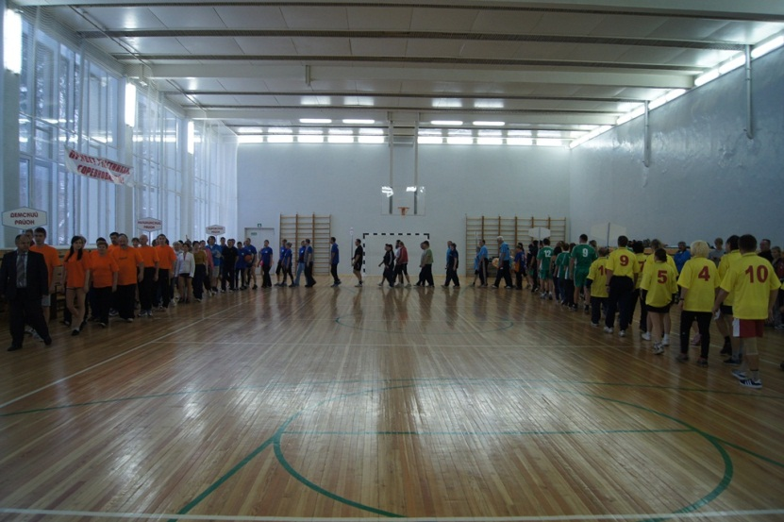
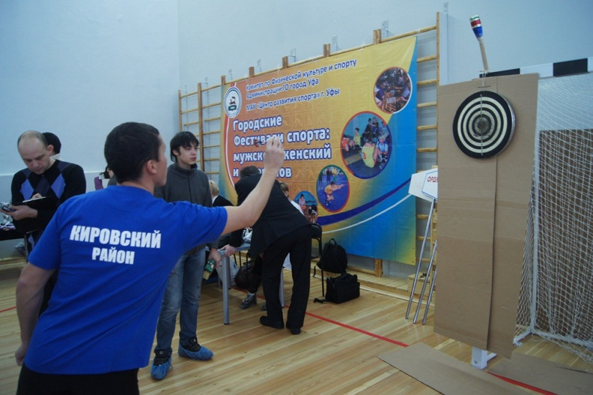
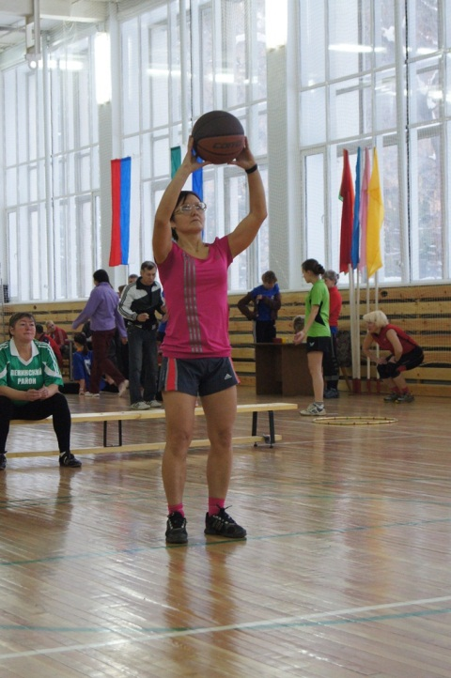
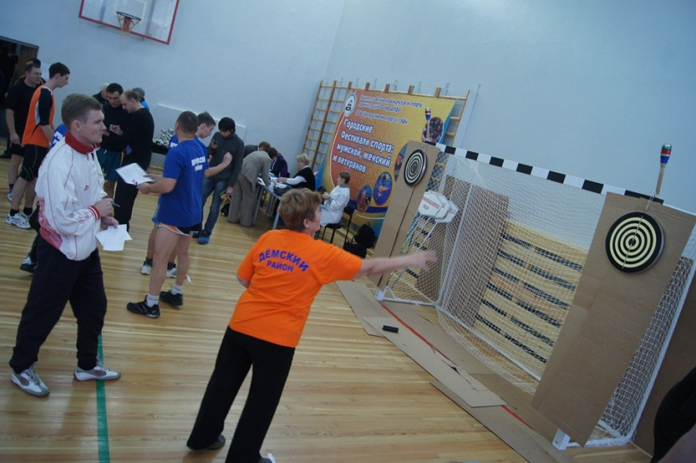
Фестиваль «Народный»

Slide 18
Документооборот
Годы | Оборот писем |  |  | Принятые постановления
 | Входящие | Исходящие | Всего
2010г. | 464 | 665 | 1129 | 9
2011г. | 1026 | 1511 | 2537 | 22
январь. февраль 2012г. | 330 | 296 | 626 | 16

Slide 19
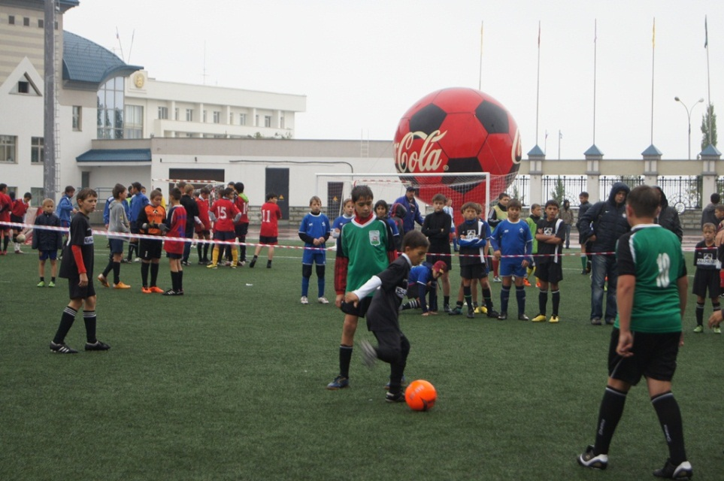
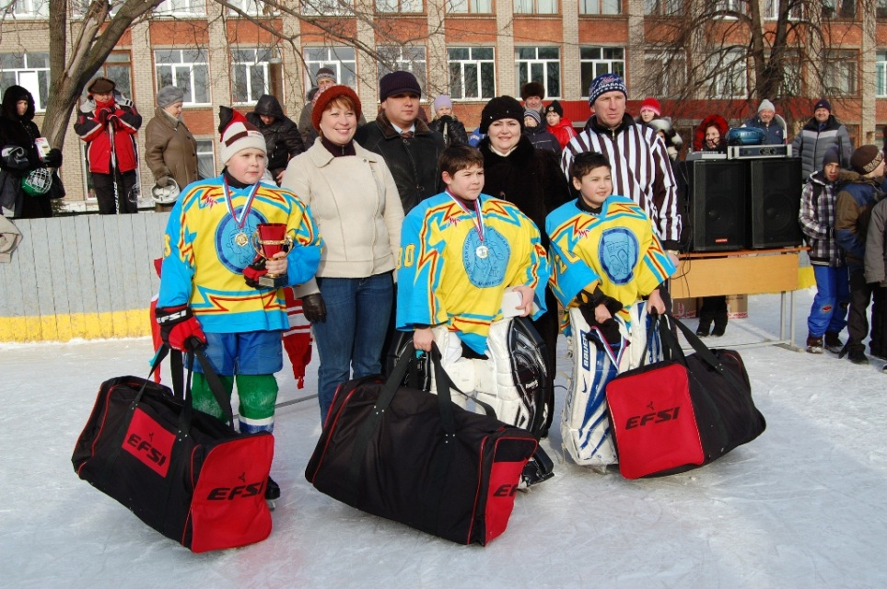
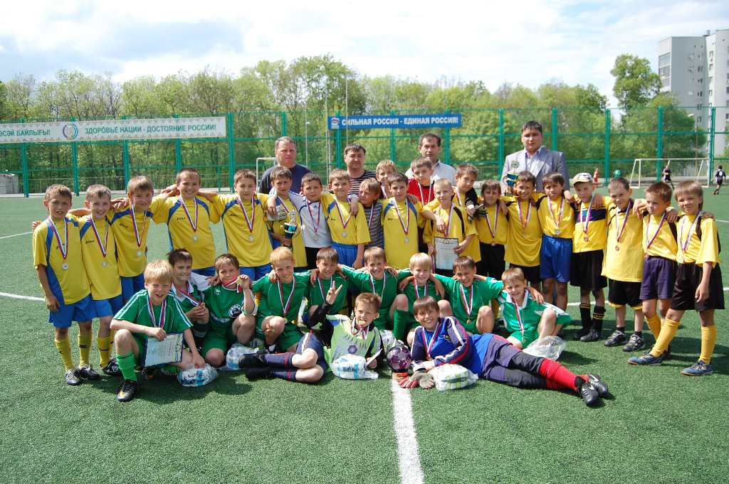
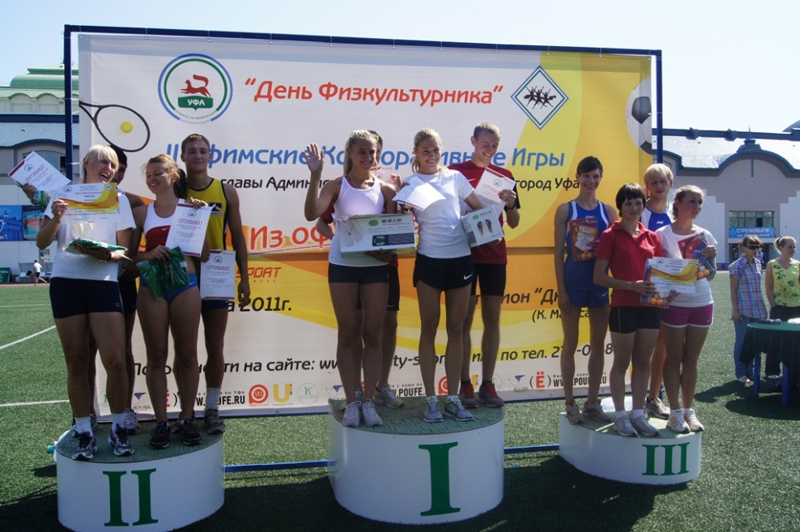
Кожаный мяч
Команда нашего двора
Золотая шайба
Корпоративные игры

Slide 20
Номинанты конкурса Фонда поддержки олимпийцев России
Спортивные школы | Размер гранта
СДЮСШОР № 1 | 3 млн.руб.
СДЮСШОР № 33 | 3 млн.руб.
СДЮСШОР № 15 | 2 млн.руб.
СДЮСШОР № 4 | 1 млн.руб.
СДЮСШОР № 19 | 1 млн.руб.
РСДЮСШОР по биатлону | 1 млн.руб.

Slide 21
Присвоено спортивных званий в 2011 году
Спортивные разряды | Уфа
 | Количество | Процент от РБ
КМС | 783 | 71,4%
МС | 90 | 51,4%
МСМК | 14 | 70%

Slide 22
Количество подготовленных спортсменов в Уфе и РБ за 2011 г.

Slide 24
Условия спортивных школ Уфы

Slide 25
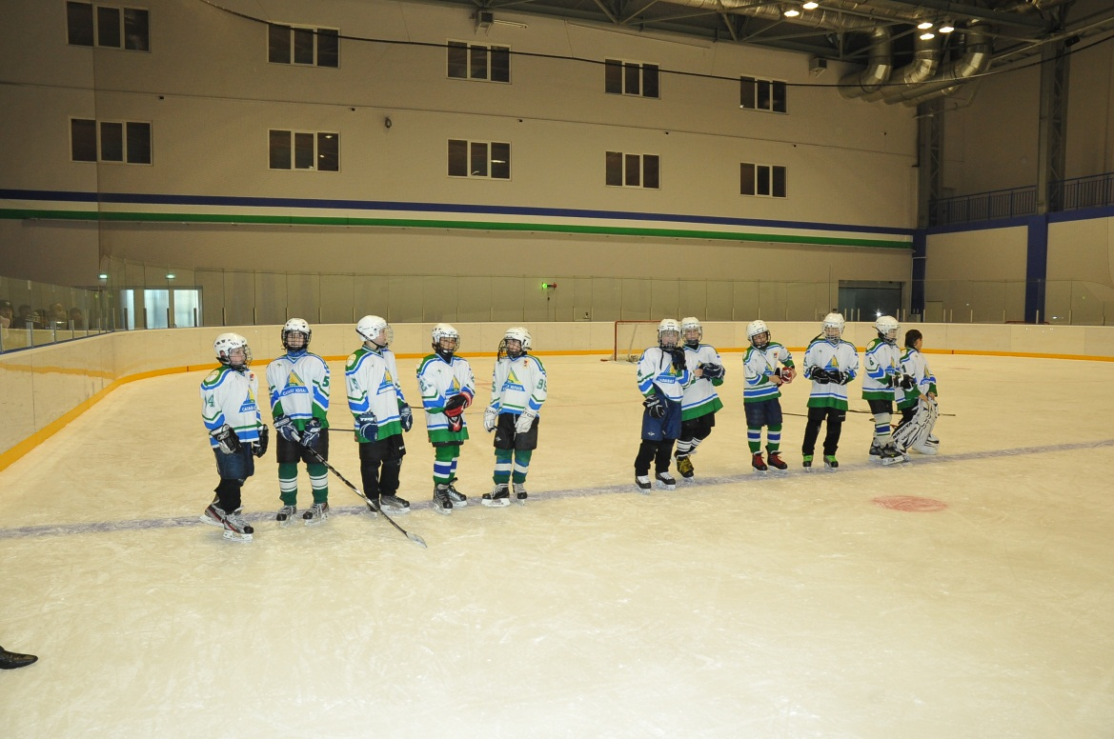
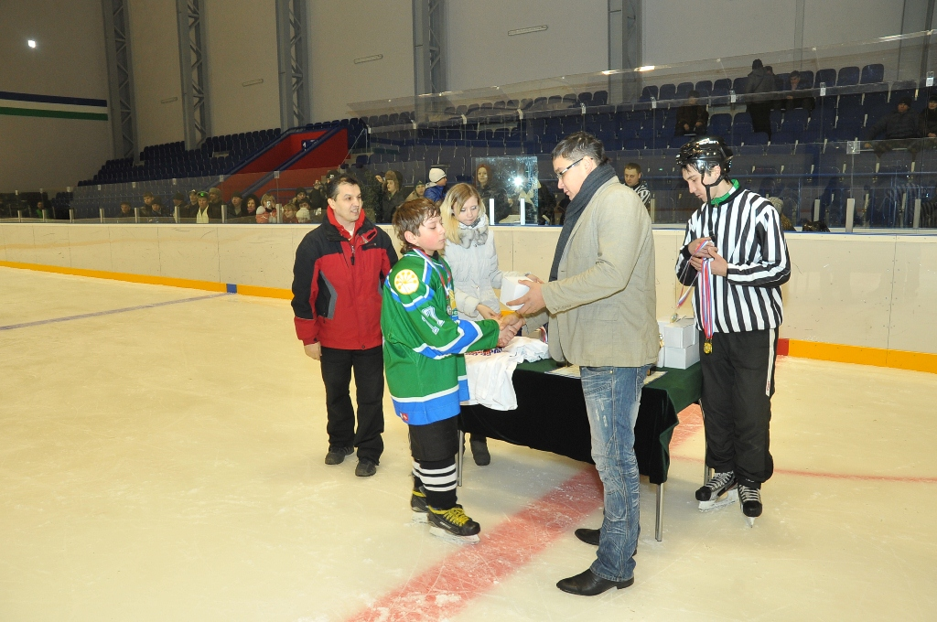
2-я очередь «Уфа-Арены»

Slide 26
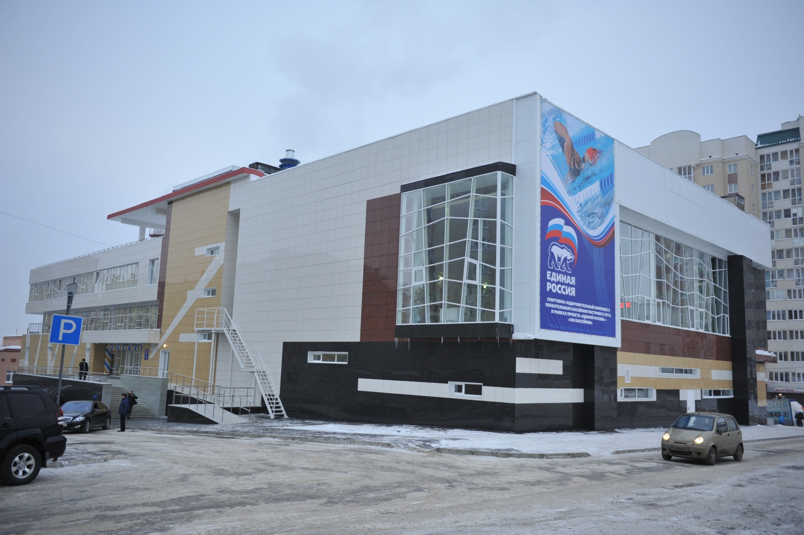
Бассейн в мкр. «Южный»

Slide 27
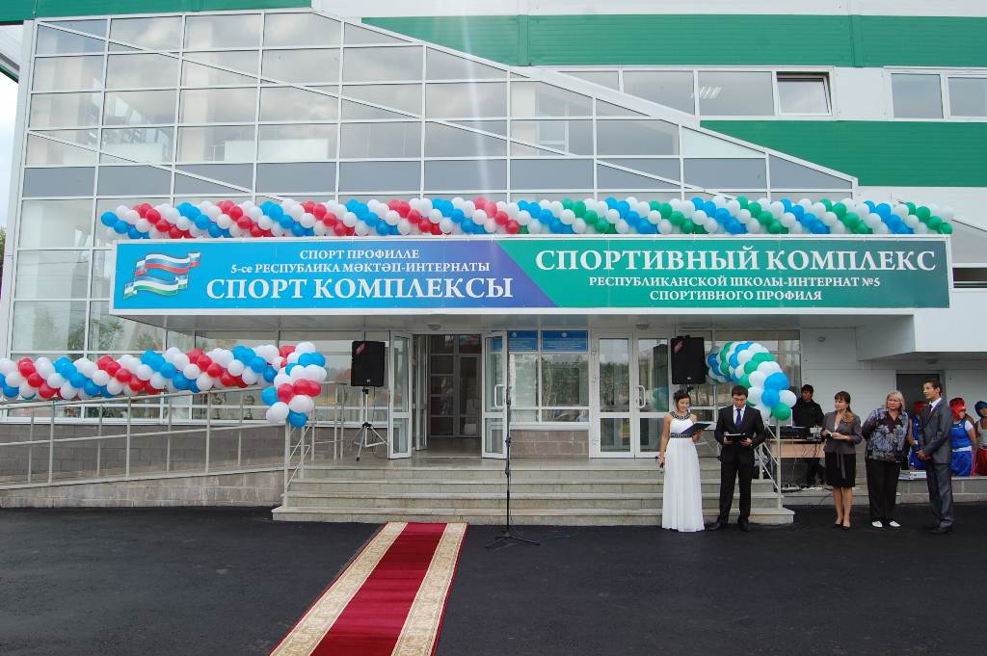
Спортивный комплекс в мкр.Затон

Slide 28
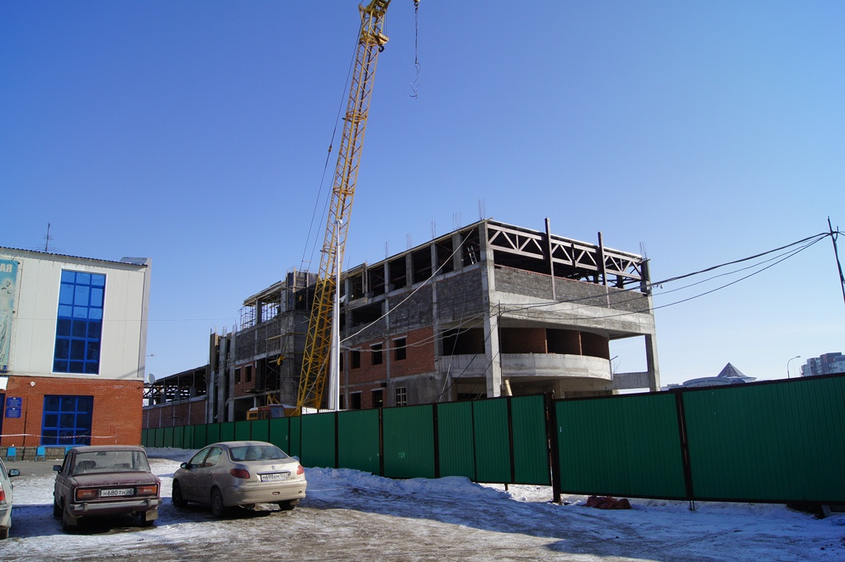
Строительство бассейна в мкр. «Сипайлово»

Slide 29
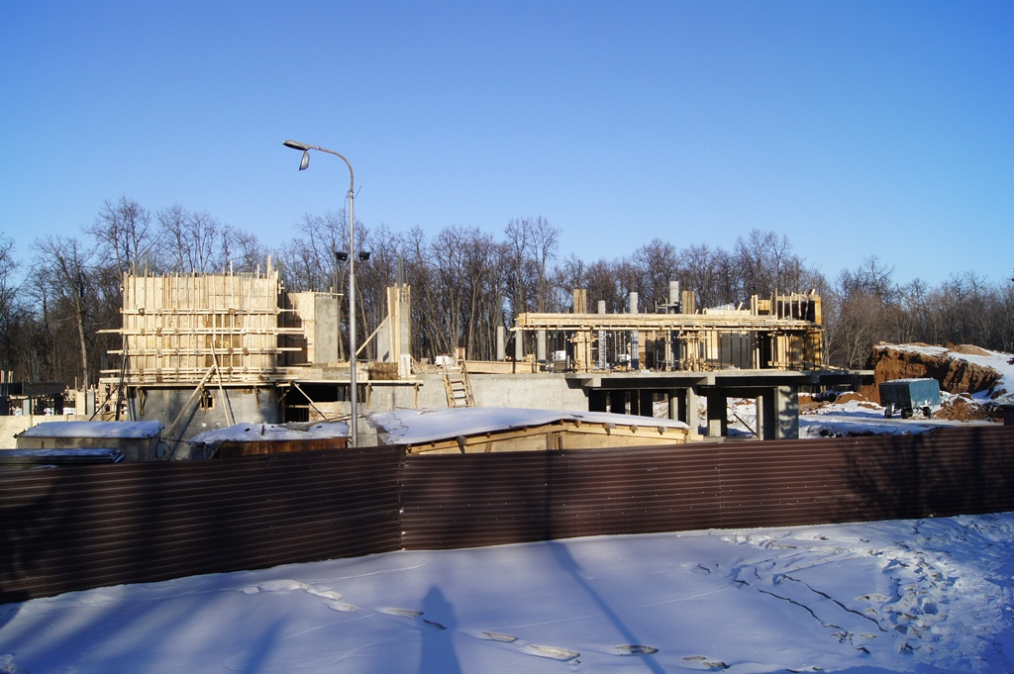
Строительство СК в ЦПКиО им. М.Гафури

Slide 30
Адреса строительства спортивных площадок в 2011 г.
Район | Адрес
Октябрьский | ул. Гагарина, 24/3 ул. Королева 13/1
Кировский | ул. Достоевского, 154
Советский | ул. 50 лет Октября, 7а
Калининский | ул. Интернациональная, 123
Орджоникидзевский | Пр. Октября, 91в
Ленинский | ул.Выгонная,10

Slide 31
Количество спортивных площадок в разрезе районов с учетом завершения строительства в 2012г.
Район | Количество площадок (2007-2012г.г.)
Демский | 4
Калининский | 4
Кировский | 5
Ленинский | 4
Октябрьский | 5
Орджоникидзевский | 5
Советский | 5
ИТОГО | 32

Slide 32
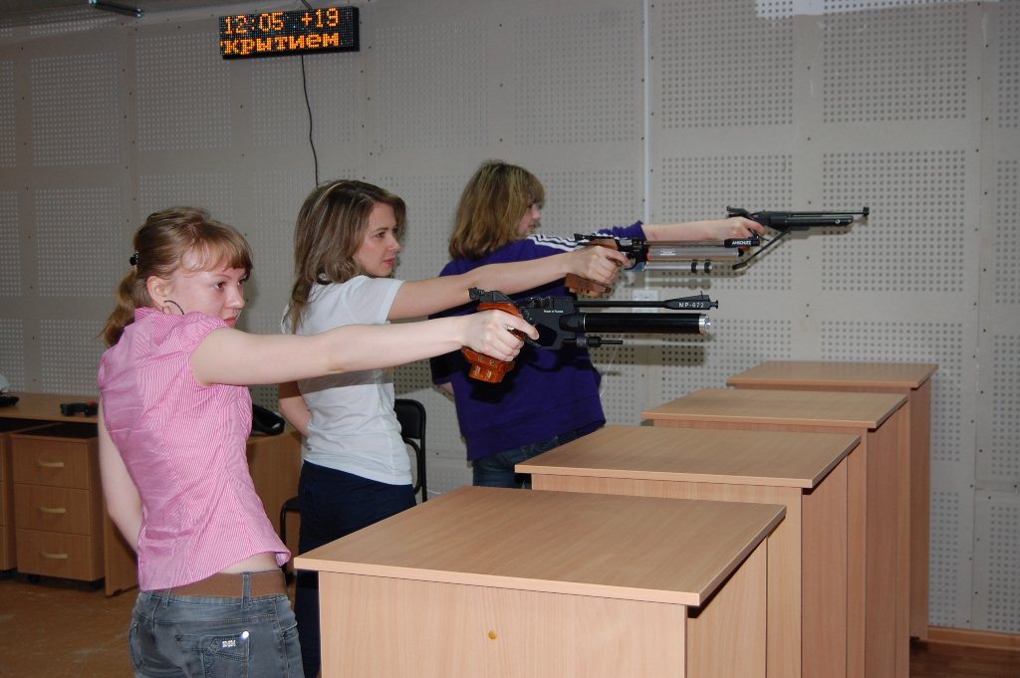
Тир ДЮСШ № 26 расположен в здании СОШ № 69

Slide 33
Уровень фактической обеспеченности спортивными залами в разрезе районов и городов РБ от нормативной потребности
Место | Городской округ (муниципальный район) | Уровень обеспеченности, %
1 | Федоровский | 97
2 | Зианчуринский | 80
3 | Бураевский | 79
4 | Стерлибашевский | 76
5 | г. Межгорье | 76
6 | Кугарчинский | 75
… | … | …
58 | Уфа | 38
… | … | …
63 | Хайбуллинский | 33

Slide 34
Уровень фактической обеспеченности спортивными залами в разрезе городов РБ от нормативной потребности
Место | Городской округ | Уровень обеспеченности, %
1 | Межгорье | 76
2 | Агидель | 73
3 | Кумертау | 56
4 | Сибай | 56
5 | Салават | 53
6 | Октябрьский | 48
7 | Стерлитамак | 38
7 | Уфа | 38
9 | Нефтекамск | 35

Slide 35
Уровень фактической обеспеченности плоскостными спортивными сооружениями в разрезе районов и городов РБ от нормативной потребности
Место | Городской округ (муниципальный район) | Уровень обеспеченности, %
1 | Федоровский | 387
2 | Бакалинский | 322
3 | Аургазинский | 311
4 | Аскинский | 310
5 | Хайбуллинский | 301
6 | Бураевский | 297
… | … | …
63 | Уфа | 32

Slide 36
Уровень фактической обеспеченности плоскостными спортивными сооружениями в разрезе городов РБ от нормативной потребности
Место | Городской округ | Уровень обеспеченности, %
1 | Агидель | 87
2 | Октябрьский | 86
3 | Салават | 75
4 | Нефтекамск | 64
5 | Межгорье | 56
6 | Сибай | 48
7 | Стерлитамак | 43
8 | Кумертау | 40
9 | Уфа | 32

Slide 37
Уровень фактической обеспеченности плавательными бассейнами в разрезе районов и городов РБ от нормативной потребности
Место | Городской округ (муниципальный район) | Уровень обеспеченности, %
1 | Дюртюлинский | 171
2 | Стерлибашевский | 45
3 | Абзелиловский | 24
4 | Миякинский | 24
5 | Белорецкий | 23
6 | Бирский | 23
… | … | …
25 | Уфа | 7
… | … | …
63 | Куюргазинский | 0

Slide 38
Уровень фактической обеспеченности плавательными бассейнами в разрезе городов РБ от нормативной потребности
Место | Городской округ | Уровень обеспеченности, %
1 | Салават | 19
2 | Кумертау | 14
3 | Стерлитамак | 12
4 | Нефтекамск | 8
5 | Октябрьский | 7
5 | Уфа | 7
7 | Агидель | 6
7 | Сибай | 6
9 | Межгорье | 0

Slide 39
Численность жителей Уфы, регулярно занимающихся ФКиС в разрезе районов
Район | Численность занимающихся | % от числа жителей
Кировский | 36 398 | 22,7
Советский | 37 636 | 21,7
Демский | 13 702 | 21,3
Орджоникидзевский | 35 464 | 21,0
Калининский | 40 857 | 20,7
Октябрьский | 50 823 | 20,0
Ленинский | 15 385 | 19,8
Итого по Уфе | 230 265 | 21,3

Slide 40
Процент занимающихся ФКиС в сравнении с городами РФ
Города РФ | % занимающихся ФКиС
Екатеринбург | 23,0%
Москва | 22,3%
Казань | 22,0%
Уфа | 21,3%
среднее по РФ | <20%

Slide 41
Финансирование отрасли "Физическая культура и спорт" на 2012 год
Город | Сумма финансирования отрасли "Физическая культура и спорт", тыс. руб. | % финансирования отрасли в общем объеме расходов бюджета городского округа
Новосибирск | 1 271 266,00 | 3,94
Казань | 442 553,30 | 3,49
Екатеринбург | 839 012,00 | 2,80
Уфа | 314 804,80 | 2,19

Slide 42
Председатель Комитета по физической культуре и спорту Администрации городского округа город Уфа Республики Башкортостан
Степанов Сергей Александрович
«О работе Комитета
по физической культуре и спорту
в 2011 году»

